Slide 1
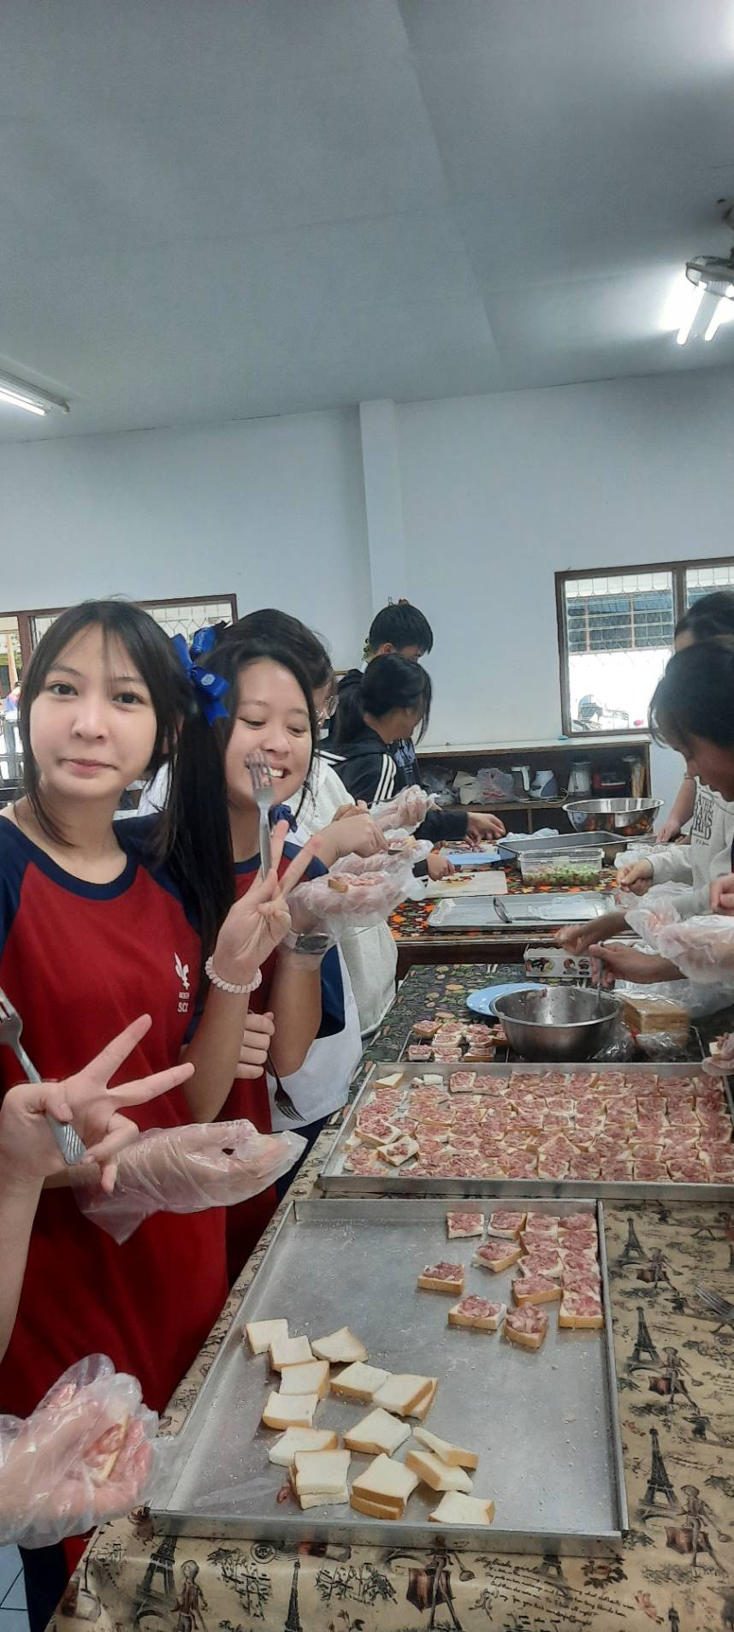
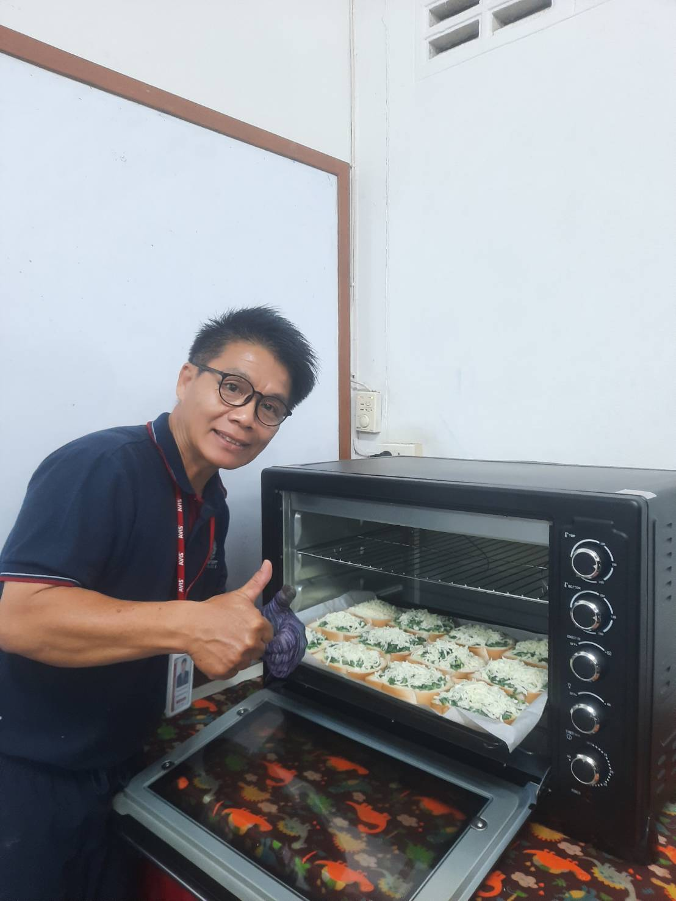
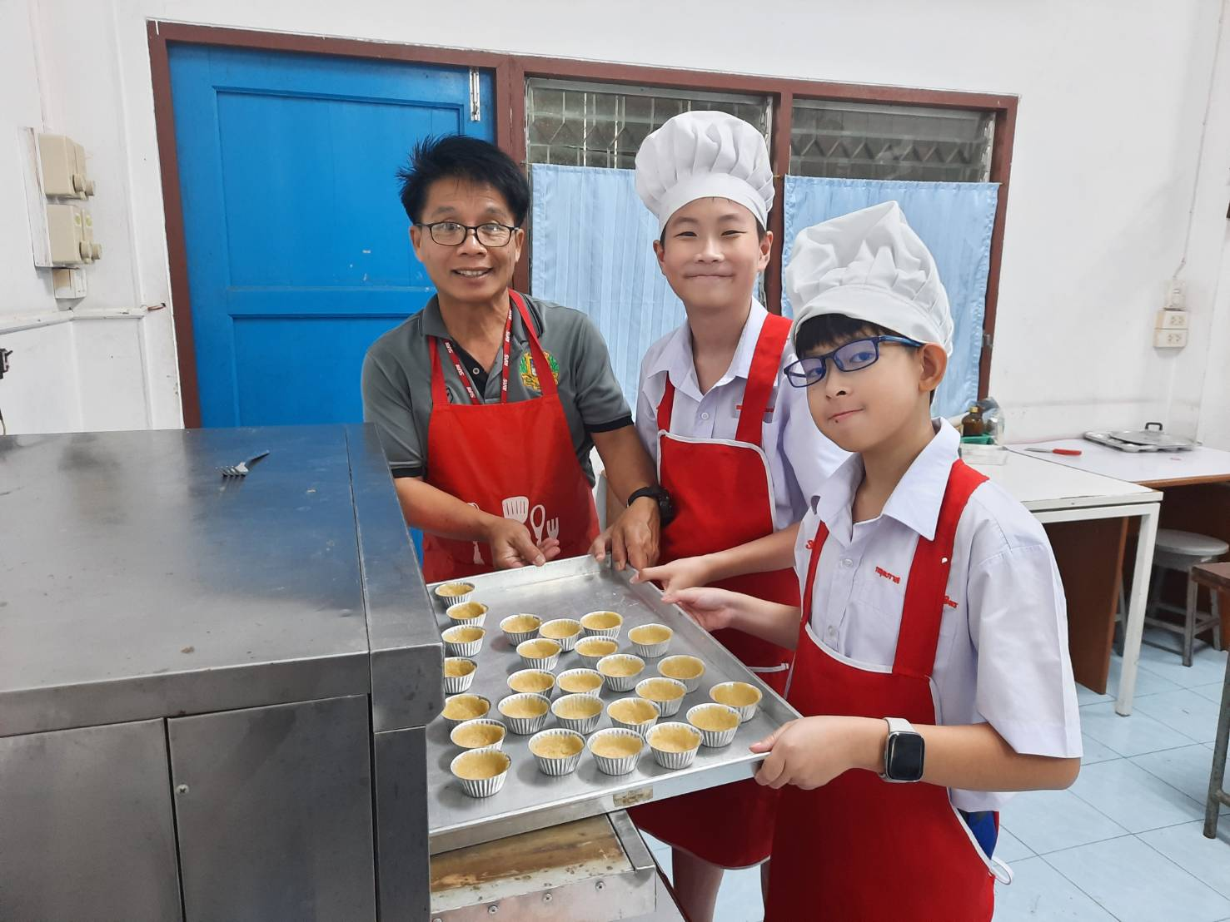
Upskill
Master Chef Montfort
2025
รับจำนวนจำกัด
Class ละ 20คน
รับสมัครนักเรียนที่สนใจลงทะเบียนเรียนUp skill ทำอาหารไทยและต่างชาติ
Master chef Montfort
ระดับชั้น ม.1-ม.3
สอนโดย.
มาสเตอร์มงคลศักดิ์ ใหม่จันทร์แดง
รับทั้งนักเรียนไทยและนักเรียนต่างชาติ
วันอังคารและวันพฤหัสบดี
ห้องปฏิบัติการ การงานอาชีพ
Recruiting students interested in registering for Up skill Thai and international cooking Master Chef Montfort Grade7-9
Taught by.Master Mongkonsak Maichundeang Accepting both Thai and international students
Tuesday-Thursday Vocational laboratory

